Slide 1


Slide 2
Тема: [Г] авазы, Гг хәрефләре
Максат: татар сүзләрендә тартык [г] авазын дөрес әйтергә өйрәтү, схемасын күрсәтү;
Г г хәрефләре белән таныштыру, [г] авазы кергән сүзләрне дөрес әйтергә өйрәнеп, сүзлек запасын баету;
әхлак тәрбиясе.

Slide 3
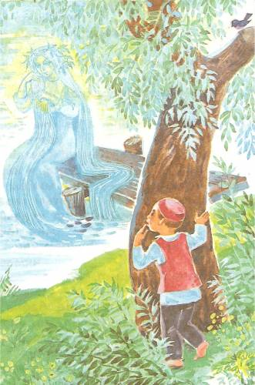
Су анасы
(Г.Тукай)

Slide 4
Алсу су сала. Сара да су сала. Сылу су ала. Су суык. А-а-а!
Әнә әни. Әни су ала. Ул Әнәс. Әнәс су сала. Илүс тә су ала.

Slide 5
Безнең Гали бигрәк тату кәҗә белән,
Әнә Кәҗә карап тора тәрәзәдән
(Г.Тукай)

Slide 6
Гата, Гүзәл, гер, таган, елга, гөл, Габдулла, гөмбә

Slide 7
Гата таган а-ты-на. Гүзәл дә таган атына. Атын таган! Тагын, тагын! Нигә таган тук-та-ган?

Slide 8
Ка-нат-ла-рын кага-кага,
Килә алар ел-га-га.
-Ка-га-га, ка-га-га!
Кара карга кунган карга.
Карга кунган ак карга.

Slide 9
Дәрес тәмам,
барыгызга да молодцы!

